Slide 1
Banco de dados I
Profº Jânio Eduardo
janio.vasconcellos@gmail.com

Slide 2
Roteiro
Objetivo geral
Introdução a banco de dados
Especialização da entidade
Atributo derivado
Atributo multivalorado
Dependência funcional
Novo minimundo da mecânica
Resumo da aula

Slide 3
Objetivo geral
Entender os principais conceitos do modelo de entidade relacionamento com especialização
Professor Jânio Eduardo

Slide 4
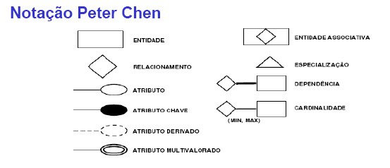


Checklist de conceitos

Slide 5
Especialização de entidades
Aplica ao processo de modelagem de dados, em que uma entidade é dividida em sub-entidades mais específicas, com atributos e características próprias e exclusivas. Isso ocorre quando temos um conjunto de entidades com características semelhantes que podem ser agrupadas em uma categoria mais ampla, porém cada sub-entidade tem suas particularidades.

Slide 6
Exemplo
Por exemplo, podemos ter uma entidade "Veículo" que pode ser especializada em "Carro" e "Moto". O carro e a moto compartilham algumas características comuns, como marca, modelo, ano, entre outras, mas também possuem características específicas, como quantidade de portas e tipo de combustível para carros, e tipo de motor e cilindradas para motos.

Slide 7
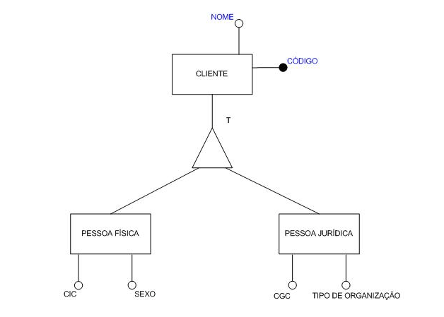
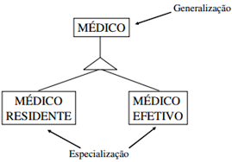

Slide 8
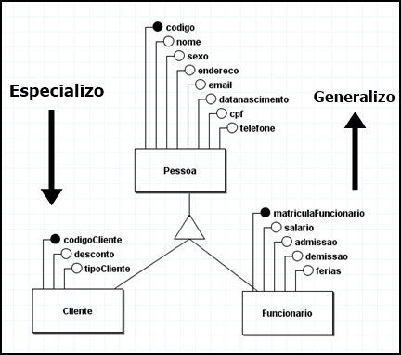

Slide 9
Tipo de especialização
A especialização pode ser do tipo total ou parcial, dependendo de como as sub-entidades são definidas. Na especialização total, cada entidade é uma sub-entidade da entidade principal, o que significa que todas as instâncias da entidade principal também são instâncias de uma sub-entidade. Na especialização parcial, nem todas as instâncias da entidade principal pertencem a uma sub-entidade, apenas aquelas que possuem características específicas.

Slide 10
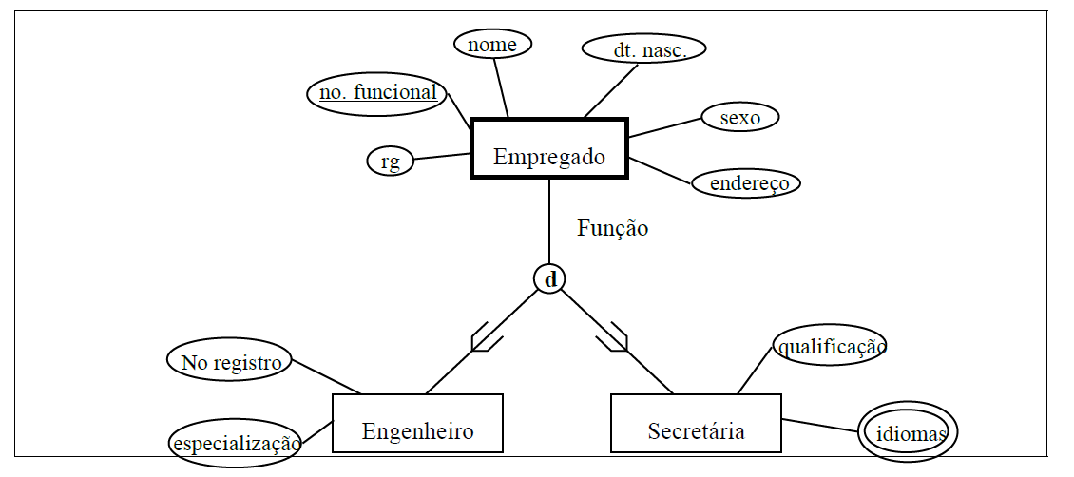
Representação da especialização

Slide 11
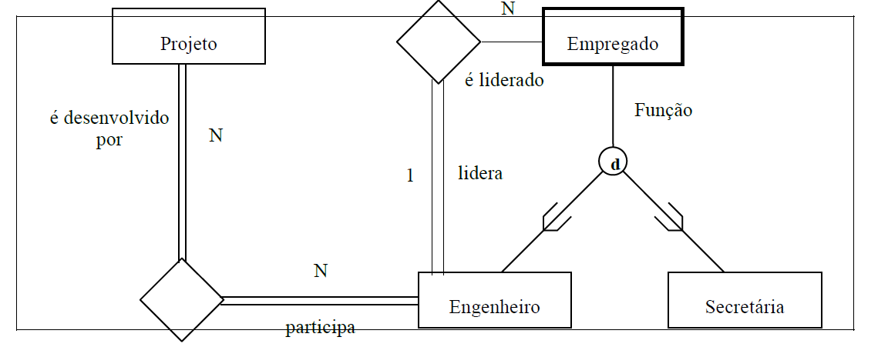
Relacionamento com entidade generalizada

Slide 12
Atributo composto

Slide 13
Conceito
Atributo composto é um tipo de atributo em banco de dados que é composto por dois ou mais sub-atributos, cada um com um nome e um tipo de dado específico. Em outras palavras, um atributo composto é uma combinação de vários atributos simples, que podem ser de diferentes tipos, como texto, número, data, entre outros.

Slide 14
Exemplo de atributo composto
Por exemplo, se quisermos armazenar o endereço de uma pessoa em um banco de dados, poderíamos usar um atributo composto chamado "Endereço", que por sua vez é composto por sub-atributos como "Rua", "Número", "Complemento", "Bairro", "Cidade", "Estado" e "CEP". Cada um desses sub-atributos tem um tipo de dado diferente e pode conter informações específicas sobre o endereço da pessoa.

Slide 15
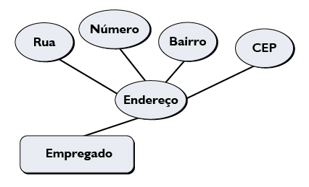
Modelagem com atributo composto

Slide 16
Atributo derivado

Slide 17
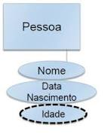
Conceito
ATRIBUTO DERIVADO é um tipo de atributo cujo valor pode ser obtido de outros atributos ou relacionamentos. Diante disso não precisa ser armazenado. OBS: no DER um Atributo Derivado é representado por uma elipse com contorno em linha tracejada.

Slide 18
Atributo multivalorado

Slide 19
Atributo multivalorado
O seu conteúdo é formado por mais de um valor.
Exemplo: Telefone. Uma pessoa poderá ter mais de um número de telefone. É indicado colocando-se um asterisco precedendo o nome do atributo.
desuso

Slide 20
Dependencia funcional

Slide 21
Conceito
Em banco de dados, uma dependência funcional ocorre quando o valor de um atributo de uma tabela determina o valor de outro atributo da mesma tabela. Em outras palavras, a ocorrência de um valor em um ou mais atributos de uma tabela implica na ocorrência de um valor em outro atributo da mesma tabela.

Slide 22
Exemplo
Por exemplo, se tivermos uma tabela de clientes com atributos como "Nome", "Endereço", "Telefone" e "CPF", podemos dizer que o atributo "CPF" é dependente do atributo "Nome", uma vez que o valor de "Nome" determina o valor de "CPF". Ou seja, se soubermos o nome de um cliente, podemos determinar com segurança o seu CPF.

Slide 23
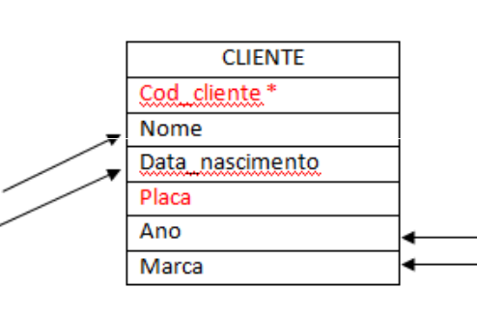

Slide 24
Exercícios
Faça o exercício do mini mundo do mecânico disponibilizado

Slide 25
Resumo da aula
Cardinalidades;
Aplicabilidade da chave estrangeira
Criação de entidades associativas
Correção do modelo relacional;

Slide 26
Obrigado!!!
Profº Jânio Eduardo
janio.vasconcellos@gmail.com
(61) 98451-9188

